Slide 1


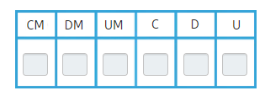

Prueba
Nombre y apellidos
Fecha
1. Completa la descomposición de cada número (1 punto).
52 623
73 417
2. Marca con una equis cómo se lee el número 25 200 (1 punto).
Veinte mil doscientos
Veinticinco mil doscientos
Veinticinco mil dos
3. Ordena los siguientes números de mayor a menor (1 punto):
33 121
32 926
33 749
34 001
>
>
>
4. Marca con una equis el número 27 951 redondeado a las decenas de millar (1 punto).
26 000
27 000
30 000
20 000
5. Completa el gráfico posicional (1 punto).
300.000 + 20.000 + 5.000 + 900 + 30 + 3
Método Snappet. Prueba 1 5º. Página 1 de 2.

Slide 2
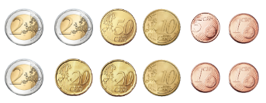

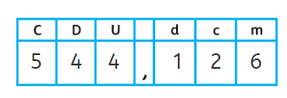
Prueba
Nombre y apellidos
Fecha
6. Escribe cómo se leen los siguientes números ordinales (1 punto):
18.°
34.°
7. Escribe en números romanos los siguientes números (1 punto):
56
17
22
120
8. Cuenta el dinero y completa (1 punto).
euros y
céntimos
€
9. ¿Cuántas milésimas tiene el número? (1 punto).
El numero tiene milésimas.
10. Ordena los siguientes números decimales de menor a mayor y represéntalos (1 punto).
0,42
0,29
0,18
>
>
Método Snappet. Prueba 1 5º. Página 2 de 2.

